Slide 1
Тема:
«Вычитание с переходом через десяток».

Slide 2
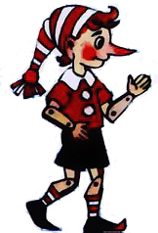
_______ ______ ___ _____
__ _______ _____ _______ _____ _______
6
5
4
1
2
8
11
А
7
3
9
Г
Б
12
Е
В
Ж
Д
10
Построим пароход для Буратино

Slide 3
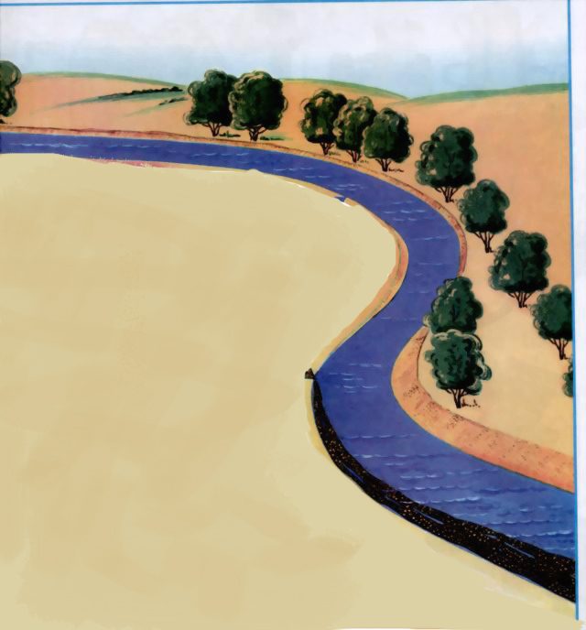
_______ ______ _____
5
5
2
3
?
3
?
2
5
5
4
?
1
1
?
4
Поможем Буратино проплыть по реке

Slide 4
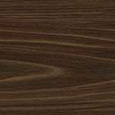
_ ______ ________ _______ _______ __ ______
____ ________ _________
______ _______ __ ___ ______
12- 2
10 - 2
10 - 4
13 – 3
14 – 4
10 – 3
Поможем Буратино убрать бревна с реки

Slide 5
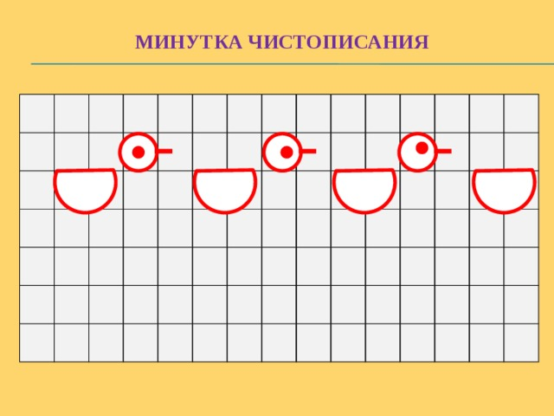

Slide 6
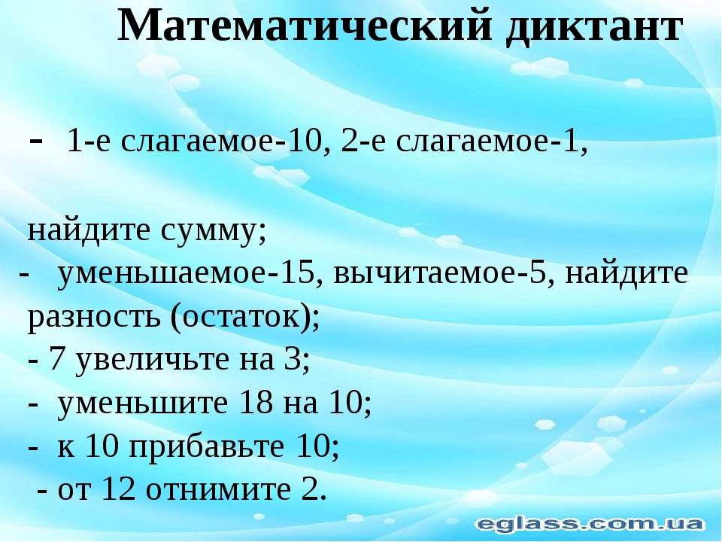

Slide 7

Работа по рабочей тетради
Стр.86-87 №1,4
Notes:
Работа у доски.

Slide 8
Рассмотрим графическую модель разности 13 – 7 :
-
-
=
=
13 – 7 =
13 – 3 – 4 = 6
3 4
Проверка:
6 + 7 = 13

Slide 9
Выполни вычитание с проверкой: 12 – 4.
-
-
=
=
12 – 4 =
12 – 2 – 2 = 8
Проверка:
2 2
8 + 4 = 12

Slide 10
Прочитай правило вычитания чисел с переходом через десяток и запомни!!!
Чтобы из двузначного числа вычесть
Однозначное число, надо сначала
вычесть ту часть числа,
которая содержится в разряде единиц
уменьшаемого, а затем из десятка вычесть
оставшуюся часть.

Slide 11

Физкультминутка
Раз – согнуться – разогнуться,
Два – нагнуться, подтянуться,
Три – в ладоши три хлопка,
Головою три кивка.
На четыре – руки шире,
Пять, шесть – тихо сесть.
Семь, восемь – лень отбросим.

Slide 12
Реши с объяснением в тетради:
15 – 7
= 15 – 5 – 2 = 8
5 2
11 – 4
=
13 – 5
=
17 – 8
=

Slide 13
Работа по учебнику
Стр. 88-89 №1,4 выполни устно
Стр.89 №5 (2, 3 столбики с объяснением. Например:
13- 4=13-3-1=9), 6,7 выполни письменно в тетради

Slide 14

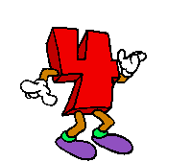
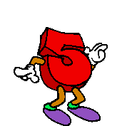

МолодЕЦ!

